Slide 1
Хімічні властивості середніх солей: взаємодія з металами, кислотами, лугами, солями.

Slide 2
План уроку:
1
Повторити хімічні властивості солей.
2
Виконати лабораторні досліди.
3
Розвивати навички складання рівнянь.
4
Повторити правила безпеки.
5
Розвивати вміння робити висновки.

Slide 3
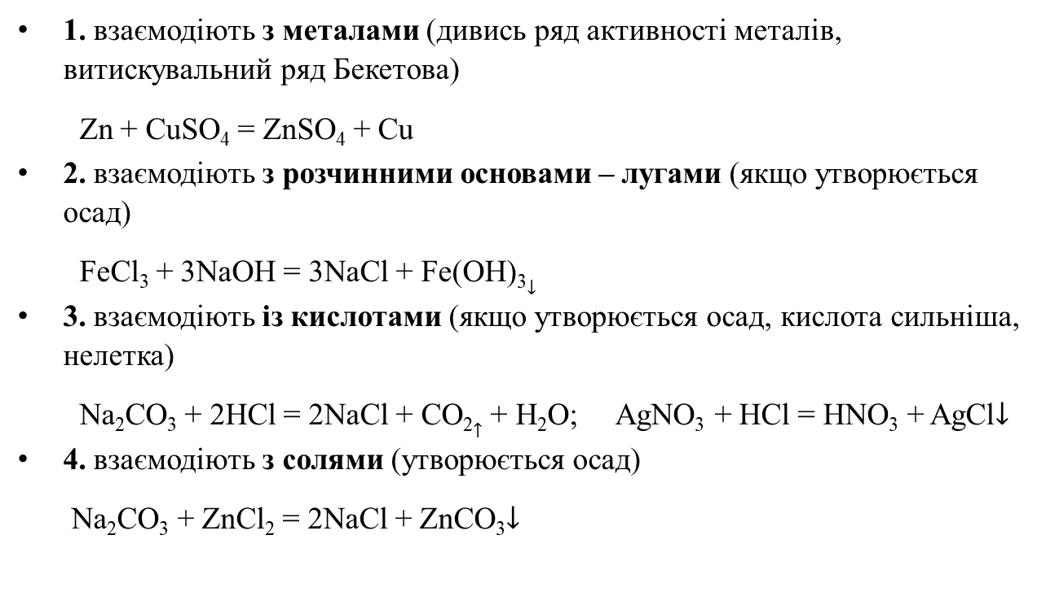
Хімічні властивості солей:
1. взаємодіють з металами (дивись ряд активності металів, витискувальний ряд Бекетова)
Zn + CuSO₄ = ZnSO₄ + Cu
2. взаємодіють з розчинними основами – лугами (якщо утворюється осад)
FeCl₃ + 3NaOH = 3NaCl + Fe(OH)₃$↓$
3. взаємодіють із кислотами (якщо утворюється осад, кислота сильніша, нелетка)
Na₂CO₃ + 2HCl = 2NaCl + CO₂$↑$ + H₂O; AgNO₃ + HCl = HNO₃ + AgCl$↓$
4. взаємодіють з солями (утворюється осад)
Na₂CO₃ + ZnCl₂ = 2NaCl + ZnCO₃$↓$

Slide 4
Лабораторний дослід №4
Тема: Взаємодія металів із солями у водному розчині.
Мета: дослідити взаємодію металів із солями у водному розчині.
Хід роботи:
З правилами по ТБ ознайомлен.
https://www.youtube.com/watch?v=q-g0bW1cMMY

Slide 5
Лабораторний дослід №4
У пробірку помістіть залізний цвях і налийте розчин купрум (ІІ) сульфату.
Спостереження:
Складіть рівняння реакції. Візміть до уваги, що один із продуктів – сполука Феруму (ІІ).
Висновок: Чи з усім металами реагують солі в розчині.

Slide 6
Лабораторний дослід №5
Тема: Взаємодія солей з лугами у водному розчині.
Мета: дослідити взаємодію солей з лугами у водному розчині.
Хід роботи:
З правилами по ТБ ознайомлен.
https://www.youtube.com/watch?v=HNPz4-ylFa0

Slide 7
Лабораторний дослід №5
У пробірку налийте розчин купрум (ІІ) сульфату і додайте розчин натрій гідроксиду.
Спостереження:
Складіть рівняння реакції.
Висновок: Охарактеризуйте взаємодію солей з лугами у водному розчині.

Slide 8
Лабораторний дослід №6
Тема: Реакція обміну між солями в розчині.
Мета: дослідити реакцію обміну між солями в розчині.
Хід роботи:
З правилами по ТБ ознайомлен.
https://www.youtube.com/watch?v=eMv6DApNgD8

Slide 9
Лабораторний дослід №6
У пробірку налийте розчин натрій карбонату і додайте розчин кальцій хлориду.
Спостереження:
Складіть рівняння реакції.
Висновок: Охарактеризуйте взаємодію солей між собою в розчині.

Slide 10
Домашне завдання:
Опрацювати §32
Виконати письмово №5 с.122.

